Slide 1



ОСОБЕННОСТИ ЦИФРОВОГО ПОКОЛЕНИЯ:
мифы и реальность
Есенина
Екатерина Юрьевна
23 апреля 2019, Казань

Slide 2
КЛИПОВОЕ МЫШЛЕНИЕ
РАССЕЯННОЕ ВНИМАНИЕ
ЦИФРОВОЕ СЛАБОУМИЕ
НЕ ЧИТАЮТ
БЕЗВОЛЬНЫ
ИНФАНЛЬТИЛЬНЫ
ПРАГМАТИЧНЫ
ОДИНОЧКИ
СЕТЕВОЙ, ЛАЙКОВЫЙ
НАРЦИССИЗМ…
Способны ли мы
видеть и хорошее?!
А быть
профессионалами?!
КОГНИТИВНОЕ РАЗВИТИЕ
СОЦИАЛЬНОЕ
РАЗВИТИЕ
ЭМОЦИОНАЛЬНО-ВОЛЕВОЕ
РАЗВИТИЕ
ПОЧЕМУ МЫ СЧИТАЕМ, ЧТО ОНИ ДОЛЖНЫ БЫТЬ ТАКИМИ ЖЕ, КАК МЫ? ЧТО ИХ НУЖНО ОБУЧАТЬ, КАК УЧИЛИ НАС?!

Slide 3
ФАКТЫ ДЛЯ РАЗМЫШЛЕНИЯ
25% ДЕТЕЙ С 2 ЛЕТ ПОЛЬЗУЮТСЯ ПЛАНШЕТАМИ
ОДНА ТРЕТЬ ШКОЛЬНИКОВ ПРОВОДИТ В ИНТЕРНЕТЕ 8 ЧАСОВ В ДЕНЬ
МЕНЯЮТСЯ УСЛОВИЯ СОЦИАЛИЗАЦИИ:
- виртуальная личностно-значимая среда;
игровое сознание (успешные роли он-лайн);
доверие неизвестным виртуальным «друзьям»;
каждый пятый школьник – жертва буллинга (и каждый четвертый – агрессор)
КТО ВИНОВАТ? КТО НЕСЕТ ОТВЕТСТВЕННОСТЬ?
А ОСТАЛЬНЫЕ 75%?
А ОСТАЛЬНЫЕ ДВЕ ТРЕТИ?
А КАК ВЕДЕМ СЕБЯ МЫ,
ВЗРОСЛЫЕ?
КАК ВЛИЯЮТ НА НАС
НОВЫЕ УСЛОВИЯ?
Конкурс Интернет-проектов «Цифровое поколение, вперёд!»
https://www.youtube.com/watch?v=LMOKgRWgorA

Slide 4
ВСЕ ЛИ ПОКОЛЕНИЕ ОДНОРОДНО?
ЧТО МЫ ЗНАЕМ О НИХ?
Jukes I., McCain T., Crockett L.
(США, КАНАДА)
МГУ:
Результаты международного проекта EU Kids Online II в России
Риски: снижение возраста активных пользователей, непонимание опасностей, увеличение времени в Интернете.
Неоднородность цифровой грамотности в регионах России
ВШЭ: Поколение Z на самом деле не существует, они не отличаются от своих предшественников. Им необходимо общение и внешнее одобрение. (КоммерсантЪ, 4 марта 2019)
ОБОБЩЕНИЕ ОПАСНО
ГРУППЫ, СОСТАВЛЯЮЩИЕ ПОКОЛЕНИЕ, НЕ ИЗУЧЕНЫ
НЕЯСНО ИХ СООТНОШЕНИЕ И ПРОГНОЗЫ РАЗВИТИЯ
We need to identify the snapshot we have in our heads of what we think growing up looks like because it colors so much of our thinking about students and how to teach them
Notes:
Нам необходимо определить, каково должно быть современное представление о воспитании в нашей голове, потому что это сильно влияет на наше отношение к студентам и методам их обучения.
НАВЕРНОЕ, НЕСЛУЧАЙНЫ В СОВРЕМЕННОСТИ ТЕХНОЛОГИИ РАННЕГО РАЗВИТИЯ В ДОШКОЛЬНОМ ВОЗРАСТЕ, ИМЕННО ЭТОТ ПЕРИОД МАКСИМАЛЬНО ПОДКОНТРОЛЕН ВЗРОСЛОМУ
В ЭТО ВРЕМЯ ВАЖНО ОБЕСПЕЧИТЬ РАЗВИТИЕ ЛЕВОГО ПОЛУШАРИЯ, Т.К. С НЕИЗБЕЖНЫМ ВЗРОСЛЕНИЕМ РЕБЕНКА НЕИЗБЕЖНА И ЕГО ВСТРЕЧА С ЦИФРОВЫМИ ТЕХНОЛОГИЯМИ ЦИФРА – УЖЕ ЧАСТЬ НАШЕЙ ЖИЗНИ, НЕЛЬЗЯ ОСТАНОВИТЬ ПРОГРЕСС, МОЖНО СОВМЕСТНО ВЫРАБАТЫВАТЬ ПРАВИЛА.
И НЕ ЗАБЫВАТЬ О МНОГООБРАЗИИ ПУТЕЙ ДОСТИЖЕНИЯ ЦЕЛЕЙ (МОЖНО ПОЗВОНИТЬ, ПОЛЬЗУЯСЬ ВОТСАП, МОЖНО НАПИСАТЬ СМС ИЛИ ПО ЭЛЕКТРОННОЙ ПОЧТЕ, А МОЖНО ПОСЛАТЬ ГОЛОСОВОЕ СООБЩЕНИЕ - И ВСЕ ЭТО КОММУНИКАЦИЯ)).
ВАЖНО УЧИТЬ ПОЛЬЗОВАТЬСЯ ВОЗМОЖНОСТЯМИ ЦИФРОВОГО МИРА, КАК МЫ УЧИМ ПОЛЬЗОВАТЬСЯ ЭЛЕКТРОПРИБОРАМИ, ПЕРЕХОДИТЬ ДОРОГУ ПО ПРАВИЛАМ, НЕ ОТКРЫВАТЬ ДВЕРИ НЕЗНАКОМЦАМ.. НО ВСЕ ЖЕ ПОМНИТЬ, ЧТО РЕБЕНОК, ЗНАЯ ПРАВИЛА, ДОЛЖЕН НАУЧИТЬСЯ ПРИНИМАТЬ САМ РЕШЕНИЕ И НЕСТИ ЗА НЕГО ОТВЕТСТВЕННОСТЬ.

Slide 5
«ЦИФРОВОЕ» ПОКОЛЕНИЕ
ПОКОЛЕНИЕ Z; ДЕТИ-ПЛАНШЕТНИКИ; i-ПОКОЛЕНИЕ
Рожденные цифровой революцией
УСЛОВНОСТЬ, ОСНОВАННАЯ НА ОБЪЕКТИВНЫХ ФАКТАХ:
«ЦИФРА» - ВИРТУАЛЬНЫЙ МИР, КОПИРУЮЩИЙ РЕАЛЬНЫЙ, С ЕГО ОБЪЕКТАМИ И ВОЗМОЖНОСТЬЮ УПРАВЛЕНИЯ ИМИ МАКСИМАЛЬНО ПРИБЛИЖЕННО К РЕАЛЬНОСТИ
МИР «ИГРОВОЙ», «КОНЦЕПТУАЛЬНЫЙ»
Notes:
Е.Ф.Сабуров, 2003; Дэниэл Пинк, 2005; мало функциональной грамотности (чтение, письмо, счет, левополушарная деятельность мозга), становятся важными навыки анализа, разрешения проблемных ситуаций, критическое и креативное мышление (правополушарная деятельность мозга). От индустриальной к постиндустриальной эпохе, от информационной – к концептуальной, цифровой.

Slide 6
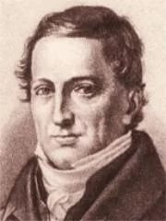
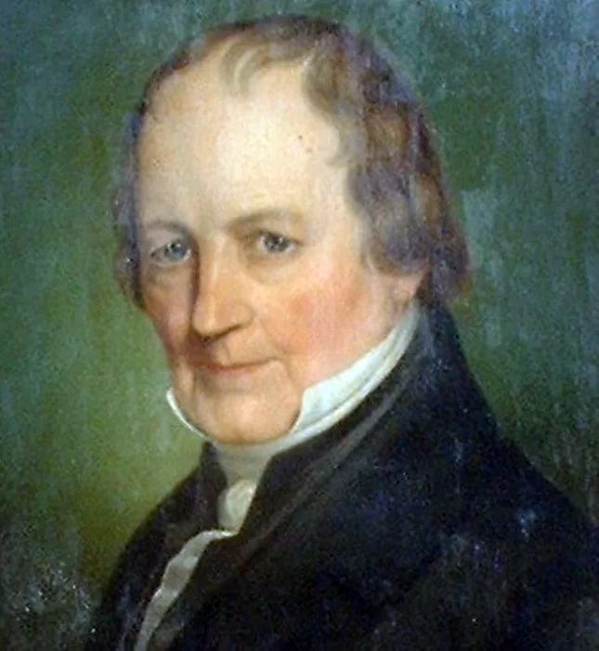
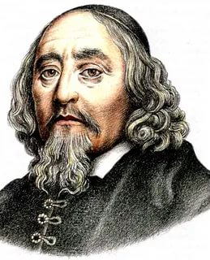
ВОСПИТЫВАЮЩЕЕ ОБУЧЕНИЕ
пробуждение умственной самодеятельности учащегося
И. Ф. ГЕРБАРТ
МЕТОД ДРАМАТИЗАЦИИ
Книга «ШКОЛА-ИГРА»
(1656)
Иллюстрированный учебник «МИР ЧУВСТВЕННЫХ ВЕЩЕЙ В КАРТИНКАХ»
(1658)
Я.А. КОМЕНСКИЙ
ДЕТИ – ХОЗЯЕВА БУДУЩЕГО
Плохой учитель преподносит истину, хороший учит её находить
ОБУЧАЙ КУЛЬТУРОСООБРАЗНО!
А. ДИСТЕРВЕГ

Slide 7
МИР НА ПУТИ ОТ HOMO SAPIENS К HOMO CURIOSUM
ИСЧЕЗЛА ЗАВИСИМОСТЬ ОТ ЗАПОМИНАНИЯ
Иные подходы к поиску, обработке, применению информации
ИОТ
Через всю жизнь; исчезает необходимость N лет «в одних стенах»
РОБОТЫ ДЛЯ ВЫПОЛНЕНИЯ РУТИННЫХ ОПЕРАЦИЙ
Все меньше людей на конвейерном производстве, в сельском хозяйстве
ВИРТУАЛЬНЫЕ РАБОЧИЕ МЕСТА
Изменение правил коммуникации и взаимодействия
«ПРОЕКТНЫЙ» МЕТОД НАЙМА
СЕТЬ ДЕЦЕНТРАЛИЗУЕТ
Тенденция к стиранию грани между
провинцией, окраиной и Центром
СЕТЬ ОБЪЕДИНЯЕТ
Неокосмополитизм
ЕДИНЫЙ ЯЗЫК
Мемы и т.п. средства
(визуальные, медийные)
«ЦИФРОВАЯ ИНТЕЛЛИГЕНЦИЯ»
«когнитивщики», творцы смыслов
ЖИЗНЬ В ИНТЕРНЕТЕ РАЗВИВАЕТСЯ ПОДОБНО ТОМУ, КАК ЧЕЛОВЕЧЕСТВО ПЕРЕШЛО К ПРЯМОХОЖДЕНИЮ
А. Г. Асмолов
Notes:
Интересный факт: в 2017 году робот София выступила в ОНН и получила гражданство.
Россия на 41 месте по степени готовности к цифровой экономике. Отставание от Люксембурга, Финляндии, Швеции, Германии, Сингапура, США, Великобритании. (2016 г. Всемирный экономический форум; доклад «Глобальные информационные технологии»).

Slide 8
ИСТОРИЯ ПЕДАГОГИКИ – ИСТОРИЯ ИДЕЙ О ВЗАИМОДЕЙСТВИИ С ДЕТЬМИ И МОЛОДЕЖЬЮ, ЧЕРЕЗ ОРГАНИЗАЦИЮ ДЕЯТЕЛЬНОСТИ НА ОСНОВЕ УЧЕТА ОСОБЕННОСТЕЙ (ВОЗРАСТНЫХ, ИНДИВИДУАЛЬНЫХ)
И УВАЖЕНИЯ К ЛИЧНОСТИ
Э. Берн
Ж. Пиаже
УЧЕБНАЯ МОТИВАЦИЯ – ГЛАВНЫЙ ДВИГАТЕЛЬ РАЗВИТИЯ
ОДНАКО ФУНДАМЕНТАЛЬНЫМ ИССЛЕДОВАНИЯМ БОЛЕЕ СТА ЛЕТ…
Л. Выготский
К. Роджерс

Slide 9
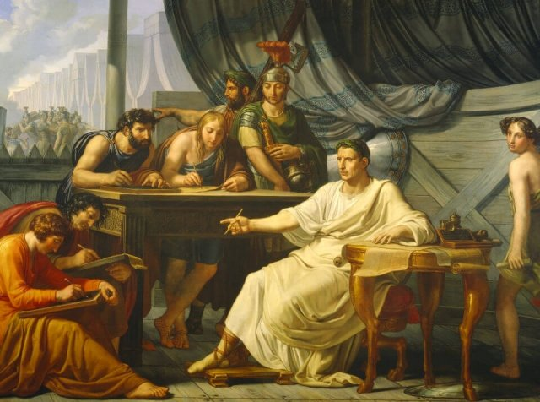
ВЕЧНЫЕ ПРОБЛЕМЫ И РИСКИ
Дети «маугли»
Вундеркинды
Роль общения с родителями
Роль межличностного общения
Проблема «цифровой беспризорности»
ПРОБЛЕМА XXI ВЕКА:
МНОГОЗАДАЧНОСТЬ ДЕЯТЕЛЬНОСТИ
(эффект Юлия Цезаря)
РОЛЬ ВЗРОСЛОГО, ПЕДАГОГА – РОЛЬ ПОМОЩНИКА
Notes:
ЦИФРОВАЯ БЕСПРИЗОРНОСТЬ КАК ЧАСТНЫЙ СЛУЧАЙ ПЕДАГОГИЧЕСКИ ЗАПУЩЕННЫХ ДЕТЕЙ
МНОГОЗАДАЧНОСТЬ КАК СОВРЕМЕННЫЙ ТРЕНД В СИЛУ РАЗВИТИЯ ТЕХНОЛОГИЙ, УСКОРЯЮЩИХ ВСЕ ДЕЛОВЫЕ ПРОЦЕССЫ. НАУЧИТЬ ЕЕ ПРЕОДОЛЕНИЮ – ОДНА ИЗ СОВРЕМЕННЫХ ПЕДАГОГИЧЕСКИХ ЗАДАЧ. ОБЕСПЕЧИТЬ ПОСТУПАТЕЛЬНОЕ И СВОЕВРЕМЕННОЕ РАЗВИТИЕ ОБОИХ ПОЛУШАРИЙ ДЕТСКОГО МОЗГА.
КСЕНИЯ СОБЧАК В ОДНОМ ИЗ ИНТЕРВЬЮ О СВОЕЙ ПОЗИЦИИ В ВОСПИТАНИИ СЫНА, ПЛАТОНА: МЫ ЧИТАЕМ СКАЗКИ, РАЗГОВАРИВАЕМ, ГУЛЯЕМ. НАЧАЛИ ИЗУЧАТЬ АНГЛИЙСКИЙ, ДВУЯЗЫКОВАЯ СРЕДА ОЧЕНЬ ВАЖНА ДЛЯ РАННЕГО РАЗВИТИЯ.
ДВА РАЗА В НЕДЕЛЮ СМОТРИМ ВМЕСТЕ РАЗВИВАЮЩИЕ МУЛЬТИКИ. В ЦЕЛОМ СТАРАЕМСЯ, ЧТОБЫ БЫЛО КАК МОЖНО МЕНЬШЕ ГАДЖЕТОВ, ОНИ НИКУДА ОТ НЕГО НЕ УЙДУТ, ЭТО ЧАСТЬ СОВРЕМЕННОГО МИРА. НО ВАЖНО ЗАЛОЖИТЬ ОСНОВУ ЗДОРОВОГО РАЗВИТИЯ. И В ТО ЖЕ ВРЕМЯ В МОСКВЕ НАЙДЕНА КВАРТИРА, В КОТОРОЙ ЖИЛА ПЯТИЛЕТНЯЯ ДЕВОЧКА-МАУГЛИ, БРОШЕННАЯ СВОЕЙ МАТЕРЬЮ… И ЭТО ТОЖЕ 21 ВЕК, НАЧАЛО ЦИФРОВОЙ ЭПОХИ.

Slide 10
«ЦИФРОВАЯ» ДИДАКТИКА:
ПОВОД ВНОВЬ ОСМЫСЛИТЬ СОДЕРЖАТЕЛЬНОЕ НАПОЛНЕНИЕ ИЗВЕСТНЫХ ПРИНЦИПОВ;
ДИДАКТИЧЕСКИЕ ДЕЙСТВИЯ (СИСТЕМЫ)
МОЩНЫЙ ИНСТРУМЕНТ УЧЕБНОЙ МОТИВАЦИИ
КВАЛИФИКАЦИЯ и УСПЕШНОСТЬ В ЖИЗНИ

Slide 11

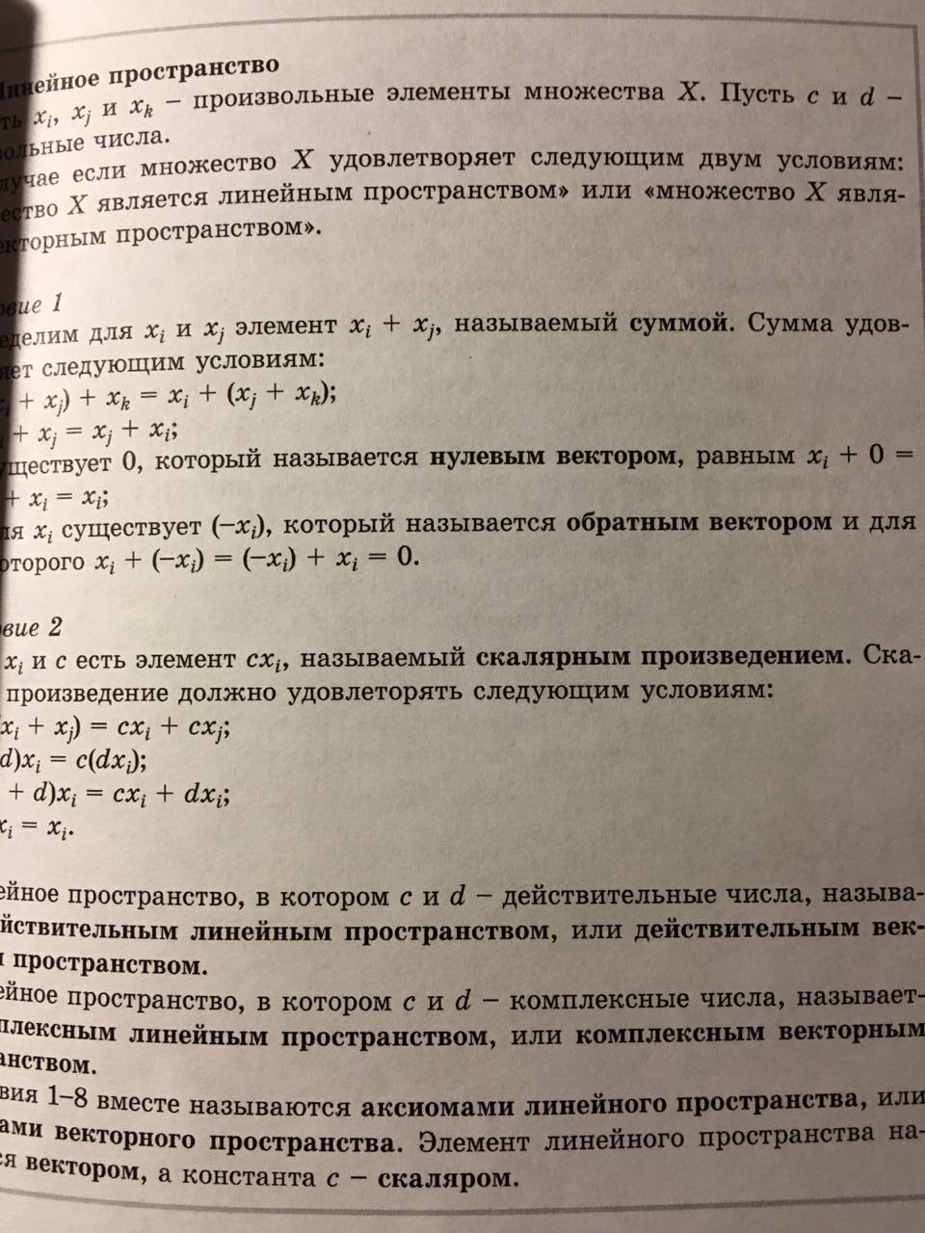

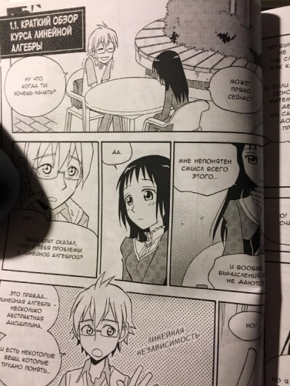
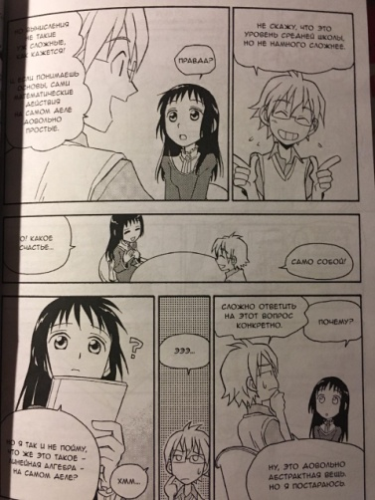
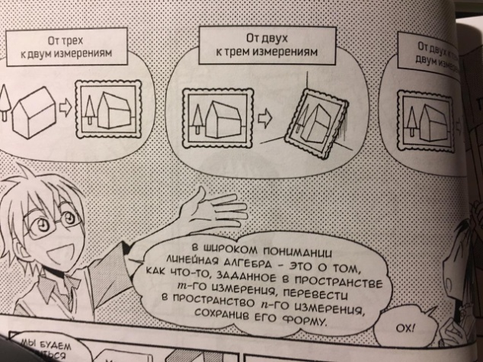
ЦИФРОВОЕ ПОКОЛЕНИЕ: ОПЫТ ЯПОНИИ, 2008
Линейная алгебра
Это тоже линейная алгебра...
НЕ НАУЧНО?
А КАКУЮ НАУКУ МЫ ИМЕЕМ В ВИДУ, ЯВЛЯЯСЬ ПЕДАГОГАМИ?!

Slide 12
ЛЮБОПЫТСТВО, УМЕНИЕ УЧИТЬСЯ, ОТЛИЧАТЬ ПОДЛИННУЮ ИНФОРМАЦИЮ, ПРОЕКТНАЯ ДЕЯТЕЛЬНОСТЬ, ПРОФЕССИОНАЛЬНЫЙ КРУГОЗОР, САМОАКТУАЛИЗАЦИЯ
КОГНИТИВНОЕ
РАЗВИТИЕ
КОГНИТИВНОЕ
РАЗВИТИЕ
КОГНИТИВНОЕ
РАЗВИТИЕ
ПЕРСОНАЛИЗАЦИЯ
УЧЕБНАЯ САМОСТОЯ-
ТЕЛЬНОСТЬ
СОЦИАЛЬНОЕ
РАЗВИТИЕ
ЭМОЦИАЛЬНО-ВОЛЕВОЕ
РАЗВИТИЕ
УЧЕБНАЯ
МОТИВАЦИЯ
МОДЕРАТОР, ТЬЮТОР, ОРГАНИЗАТОР

Slide 13

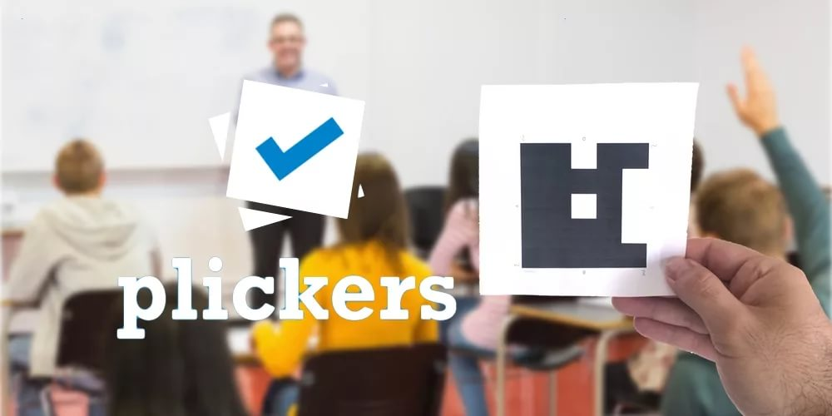


ПОЛЕЗНЫЕ ИНСТРУМЕНТЫ:
несколько примеров
Проведение опросов
https://kahoot.com/
https://get.plickers.com/
Учебные карточки
https://quizlet.com/ru
https://h5p.org/

